Slide 1
软件项目实践 第4章 软件项目的概要设计

Slide 2
4.1软件设计概述
4.2体系结构设计
4.3模块设计
4.4数据模型设计
4.5接口设计
4.6结构化设计方法
4.7面向对象的设计方法
4.8软件设计原则

Slide 3
4.1软件设计概述
软件设计是将需求转化为最终产品的唯一途径，是后续开发和维护工作的基础。软件设计解决的是“怎么做”的问题。软件设计是将需求描述的“做什么”问题变为一个实施方案的创造性的过程。软件设计结果规定了软件编码的依据、标准。软件设计过程需要按照软件需求分析的结果进行。
从工程管理角度，软件设计分两个阶段：总体设计/概要设计、详细设计。

Slide 4
4.1软件设计概述
设计方法：结构化的设计方法、面向对象的设计方法。
内容包括：体系结构设计、模块设计、接口设计、数据结构设计。

Slide 5
4.1软件设计概述
总体设计/概要设计：站在全局高度，从较抽象的层次上寻找目标系统的各种可能的实现方案，从若干合理方案中推荐一个最佳实现方案，为其设计合理的软件结构，用较低成本开发出较高质量的软件系统。

Slide 6
4.2体系结构设计
软件体系结构是关于系统构造以及系统各个元素工作机制的相对较小、却又能够突出反映问题的模型。
4.2.1管道过滤器
4.2.2事件驱动/隐式调用
4.2.3分层系统
4.2.4主程序/子程序组织结构
4.2.5分布式处理
4.2.6客户机/服务器结构（Client / Server）
4.2.7浏览器/服务器(Browser/Server)
4.2.8异构体系结构

Slide 7
4.3模块设计
功能模块划分设计，这个设计方法是根据功能进行分解，分解出一些模块，设计者从高层到低层一层一层进行分解，每层都有一定的关联关系，每个模块具有特定、明确的功能，每个模块的功能是相对独立的，同时是可以集成的。

Slide 8
4.4数据模型设计
概念模型设计、逻辑模型设计、物理模型设计。

Slide 9
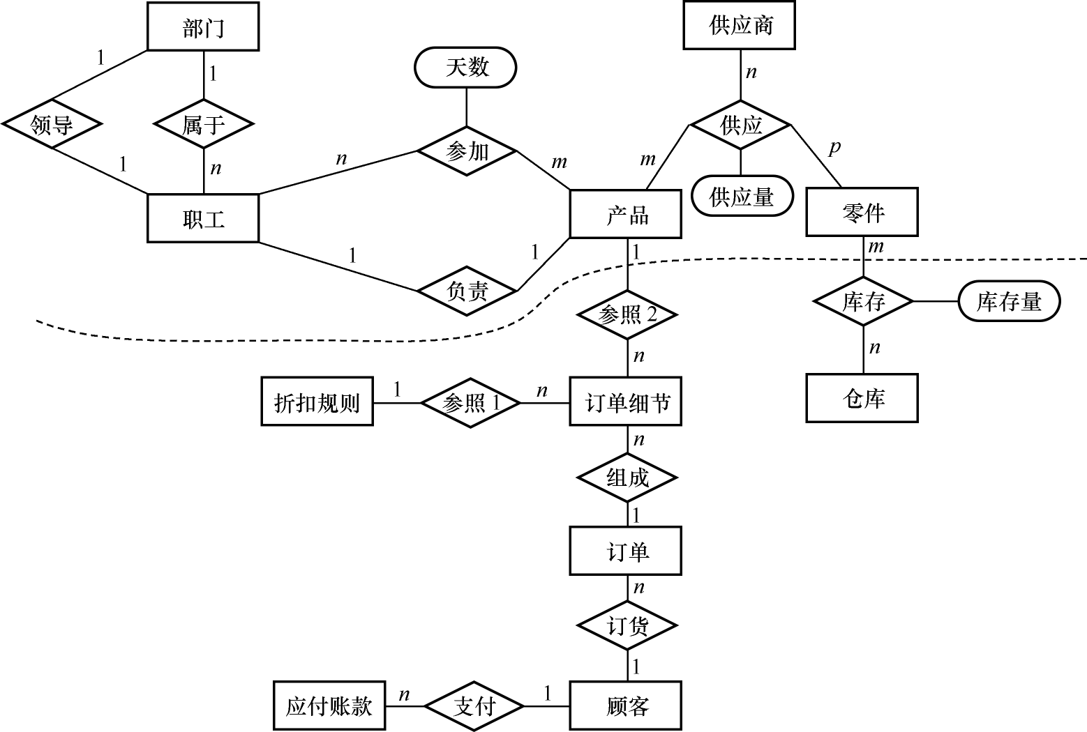
4.4数据模型设计
4.4.1概念模型设计
例如4，系统的合并后的基本E-R图。

Slide 10
4.4数据模型设计
4.4.2逻辑模型设计
1）将概念结构转化为具体的数据模型
每一个实体独立成为一个关系模式：
（1）产品（产品号，产品名，产品组长的职工号，…）
（2）供应商（供应商号，姓名，…）
（3）零件（零件号，零件名，…）
。。。。。。。。。

Slide 11
4.4数据模型设计
实体之间的关系转换为：
（1）在职工实体中体现属于联系:
职工（职工号，部门号，职工名，职务，…）
（2）联系“参加”所对应的关系模式：
职工工作（职工号，产品号，工作天数，…）
（3）联系“供应”所对应的关系模式：
供应（产品号，供应商号，零件号，供应量）
。。。。。。。。。。。

Slide 12
4.4数据模型设计
2）数据模型的优化：规范化、模式对于这样的应用环境是否合适、确定是否对某些模式进行合并或分解，。。。。
3）设计用户子模式
4）表汇总
 | 表名 | 功能说明
1 | THWGB_LOGIN | 系统注册用户数据表
2 | THWGB_CURVE_DETECTED | 测井曲线表
3 | THWGB_BMP_SAMPLE | BMP图片表
4 | THWGC_WELL_TRACK_COLL_SCANED | 防碰扫描
5 | THWGB_PROJECT_INFORMATION | 工程基本信息数据表
6 | THWGB_PROJECT_DATA | 工程数据表

Slide 13
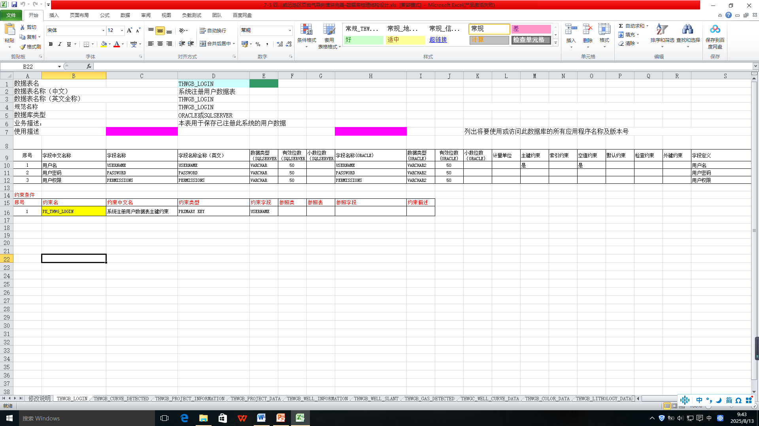
4.4数据模型设计

Slide 14
4.4数据模型设计
4.4.3物理模型设计
评价物理结构设计的性能指标主要：时间、空间。
确定数据库物理结构的内容：
1）确定数据的存放位置和存储结构： 关系、 索引、 聚簇、 日志、 备份。
根据应用情况将：易变部分与稳定部分分开存放；存取频率较高部分与存取频率较低部分，分开存放。
2）确定系统配置。
DBMS产品一般都提供了一些存储分配参数：
同时使用数据库的用户数；
同时打开的数据库对象数；
内存分配参数；
使用的缓冲区长度、个数；
存储分配参数；
…….

Slide 15
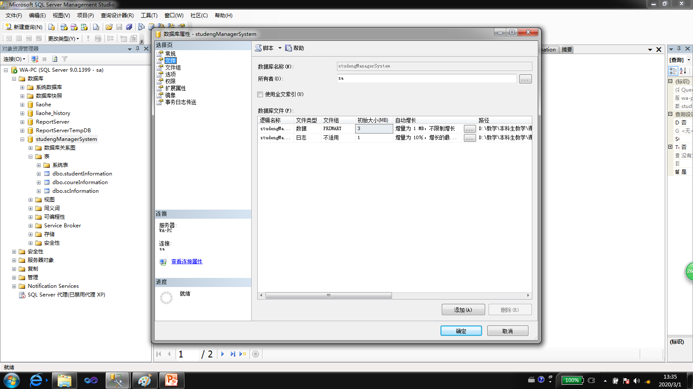
4.4数据模型设计

Slide 16
4.5接口设计
4.5接口设计
软件接口设计主要包括三部分：用户界面设计、外部接口、内部接口。

Slide 17
4.5接口设计
用户界面设计是为人和计算机之间创建一个有效的沟通媒介，控制用户的想法，尽可能减少用户记忆量、界面最好有连续性。
界面设计是一个逐步完善的过程：
1）进行初步设计：一般来说，利用EXCEL等工具界面进行设计，其结果需要客户的确认。
2）开发设计：客户确认的界面，使用具体的开发工具进行精确设计。（也可在开发阶段进行此项工作）
3）界面设计的基本原则和方法。

Slide 18
4.5接口设计
1）人机界面设计
对于交互式系统来说，人机界面设计和数据设计、体系结构设计、过程设计一样重要。
（1）.数据输入界面设计
（2）.数据显示界面设计
（3）.控制界面设计

Slide 19
4.5接口设计
数据输入对话设计的规则：
a.明确的输入：只有当用户按下输入的确认键时，才确认输入。
b.明确的动作：在表格项间自动地跳跃/转换并不总是可取的，使用TAB键或回车键控制在表格项间的移动。
c.明确的取消：如果用户中断了一个输入序列，已输入的数据不要马上丢弃。
d.确认删除：为避免错误的删除可能造成的损失，在键入删除命令后，必须进行确认再执行删除操作。
e.提供反馈：若一个屏幕上可容纳若干输入内容，可将用户先前输入的内容仍保留在屏幕上，以便随时察看。
f.提供复原 (Undo)：应允许用户恢复输入以前的状态，这在编辑和修改错误的操作经常用到。
g.允许编辑：在一个文件输入过程中或输入完成后，允许用户对其编辑。
h.自动格式化：用户可以采用自由格式输入，对空格不敏感。
l.提示输入的范围：显示有效的集合及其范围。
（1）.数据输入界面设计
数据输入界面是系统的一个重要组成部分，占用户的大部分使用时间。
目标：尽量简化用户的工作、减少输入的出错率。
数据内容应根据其使用频率、重要性、输入次序进行组织。
设计时要尽可能减少用户的记忆负担，防止用户输入出错，尽可能增加数据自动输入。

Slide 20
4.5接口设计
（2）.数据显示界面设计
数据显示界面包括图形显示、报告、屏幕查询和文件浏览等。
进行数据输出显示设计，应了解数据显示的要求，解决应显示哪些数据、一次显示多少信息的问题。
显示信息应适当，不要过于拥挤。可以根据屏幕的大小，划分若干区域，每个区域显示不同信息。
选择显示内容的准则:
a.显示的数据应与用户执行的任务有关，只显示必需的数据，无直接关系的省略。
b.在一起使用的数据应显示在一起。
c.每一屏的数据量，包括标题、栏题等，不应超过整个屏幕面积的30％。
屏幕布局规则:
a.提供明了的标题、标栏及其它提示信息，多个显示界面应建立统一格式。
b.尽量少用代码和缩写，遵循用户习惯。
c.采用颜色、字体、字号、下划线等方式强化重要数据。

Slide 21
4.5接口设计
（3）.控制界面设计
目的：让用户主动地控制计算机上软件系统的工作，能够很容易地访问计算机的各种设备。
主要方式：控制对话、菜单、功能键、图标、窗口、命令语言等。

Slide 22
4.5接口设计
a.用控制对话选择操作命令
控制对话可以是简单问答形式，系统提出是否需要某个操作，用户以Y／N的方式回答。
复杂的对话形式是基于菜单的系统，通常用户在菜单下做出应答有两种方式：
使用应答码对屏幕显示的菜单做出选择，应答码可以是数字或字符。
使用鼠标器按钮或光标移动键对高亮度菜单选择条逐行选择，按回车键确定当前选定的菜单选择条。

Slide 23
4.5接口设计
b. 菜单界面
按显示形象分类：正文菜单、图标菜单、正文图标混合菜单。
按屏幕位置和操作风格分类：固定、浮动（弹出式）、下拉式、嵌入式。

Slide 24
4.5接口设计
c. 用功能键定义操作命令
功能键是与菜单等效的硬件，通过定义和使用键盘上特定的键来选择，节省屏幕空间。
功能键可以用硬编码，也可以用软编码。
硬编码：将功能键的操作固定到某个特殊键，该键以用户能看懂的操作进行标记。
软编码：命令调用通过应用程序分配到各个功能键上，多数系统功能键都是软编码的。

Slide 25
4.5接口设计
d. 用图标表示对象或命令
为了使得用户能够识别一个图符所表示的物体或命令，图标应当是逼真的。
例如，用“ ”表示图形拖曳操作，用“ ”表示喷涂操作等。
有时图标可能会有多义性，对于同一个图标，不同的人有不同的解释。为了防止多义性，在图标下加文字解释。

Slide 26
4.5接口设计
e. 用窗口划分屏幕
若要求同时具有许多不同的界面，或同一对象有多个视图，这就需要窗口的支持。
窗口把物理屏幕划分成几部分，在屏幕上可以同时进行不同的操作。
用户可在不同的窗口中运行多个进程，窗口以这种方式允许多任务处理进入“挂起/继续”状态。
在办公室的环境中，需要并行地处理多个任务，窗口就很适合于这种工作。

Slide 27
4.5接口设计
f. 命令语言
命令语言是潜在的、最强有力的控制界面，通过名字直接使用其功能，命令组合使系统功能更加灵活。
所有的命令语言都有一个词典和一个语法：词典给定单词的集合、法说明单词组合方式的规则。
优点：易于自动化，节省屏幕空间、启动快速、高效、对系统要求低、易于远程调用、对键盘友好。

Slide 28
4.5接口设计
例子
《4.用户界面设计说明书》

Slide 29
4.6结构化设计方法
1）功能模块划分设计：
总体设计确定软件系统的结构和各模块功能及模块间联系，自顶向下、逐步求精，把一个复杂问题分解和细化成一个由许多模块组成的具有层次结构的软件系统。
表示软件结构的图形工具：层次图和HIPO图、结构图。

Slide 30
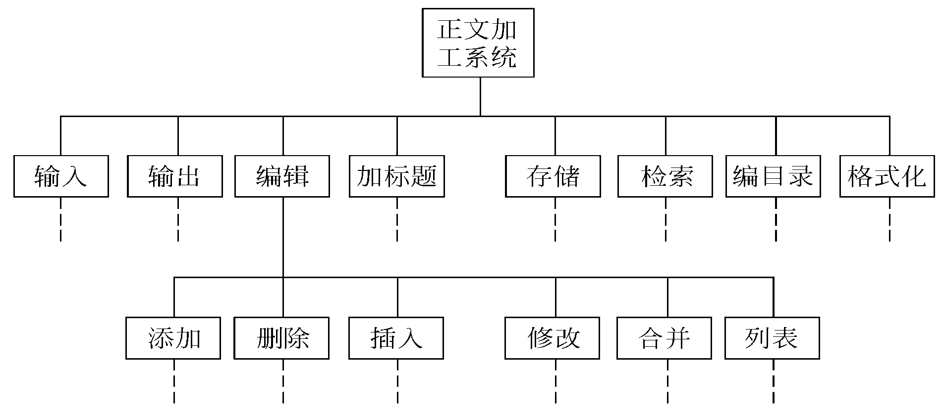
4.6结构化设计方法
2）层次图

Slide 31
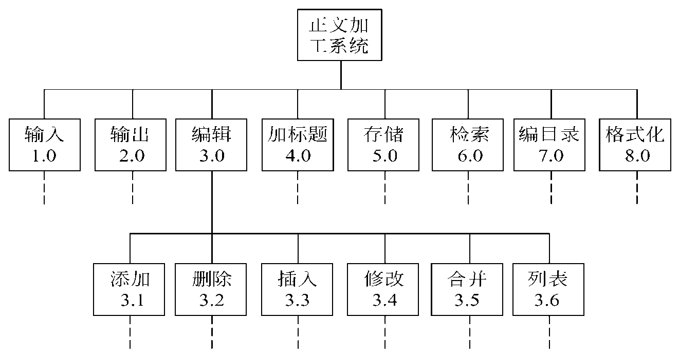
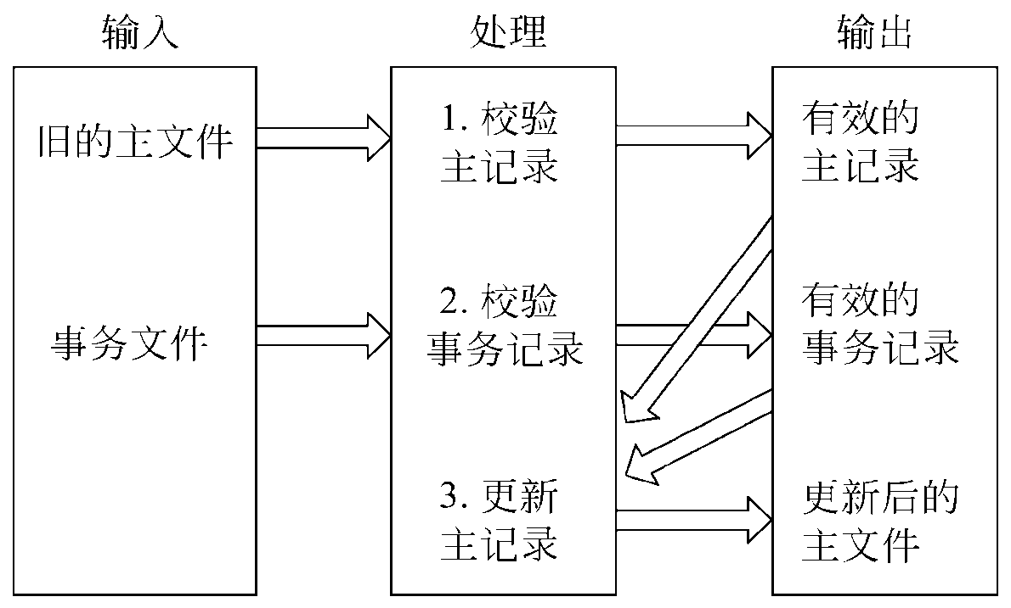
4.6结构化设计方法
HIPO图
IPO图：IPO图为层次图的每一功能框详细地指明输入(I)、处理(P)及输出(O)

Slide 32
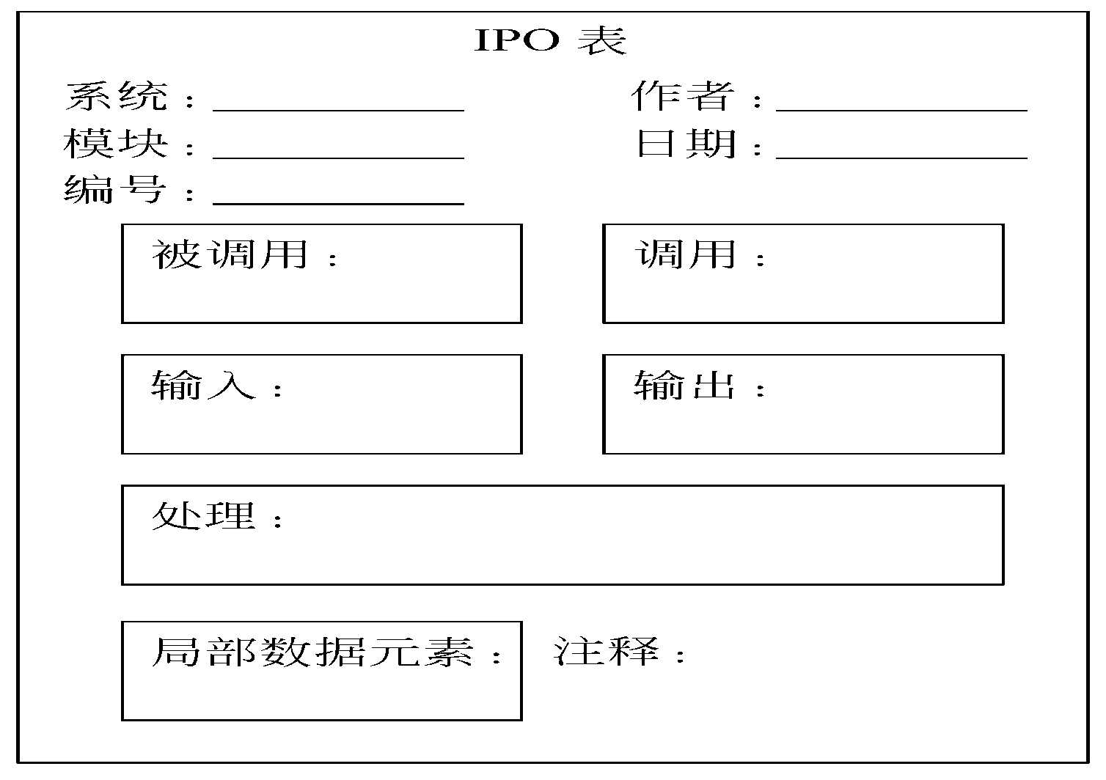
4.6结构化设计方法
改进的IPO图

Slide 33
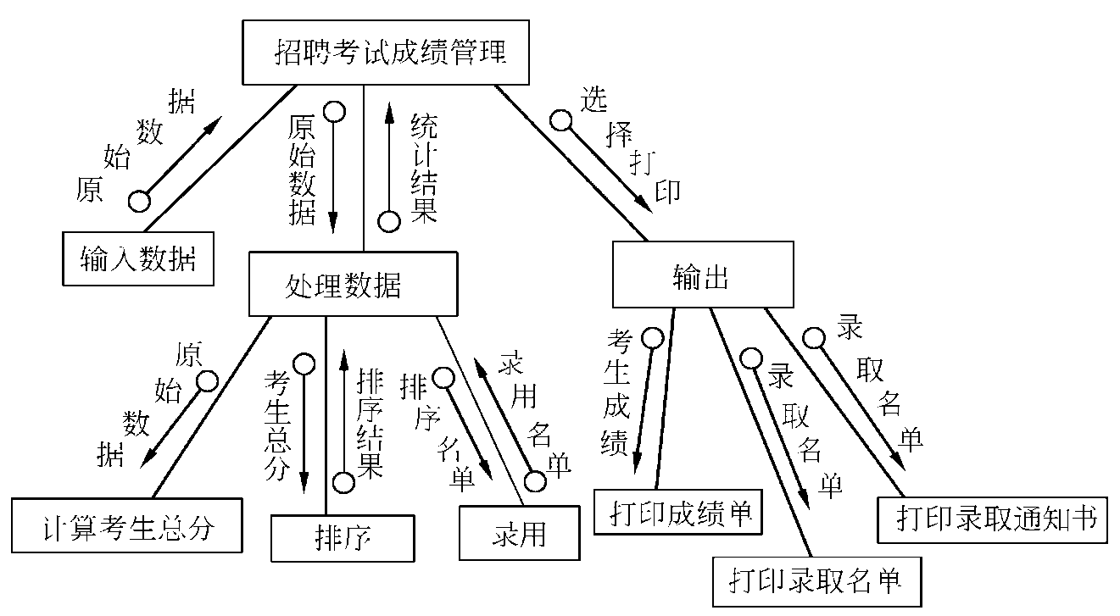
4.6结构化设计方法
3）结构图
根据系统结构特征分为两种典型形式：1. 变换型结构图、2. 事务型结构图。

Slide 34
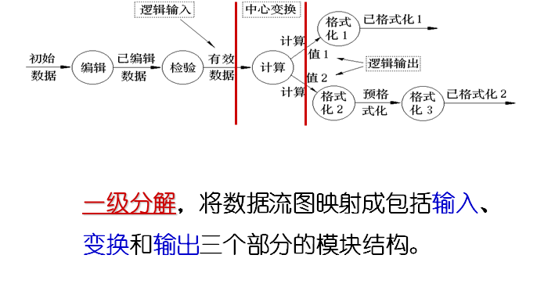
4.6结构化设计方法
4）面向数据流的设计方法
面向数据流的设计方法又称“结构化设计方法(SD)”；以数据流图为基础，定义了把DFD变换成软件结构的不同映射方法。

Slide 35
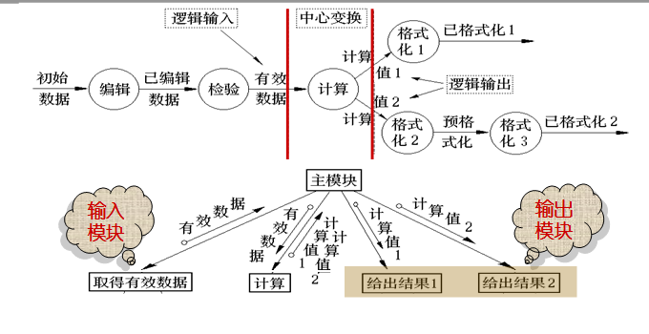
4.6结构化设计方法

Slide 36
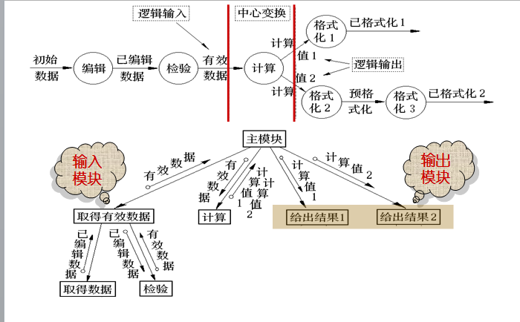
4.6结构化设计方法

Slide 37
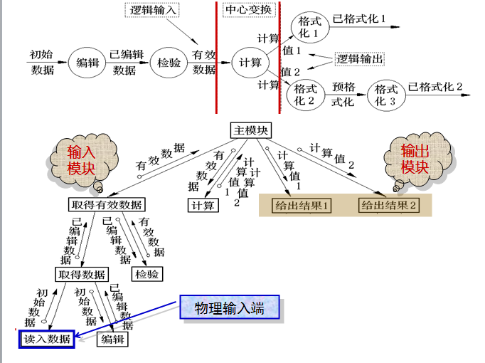
4.6结构化设计方法

Slide 38
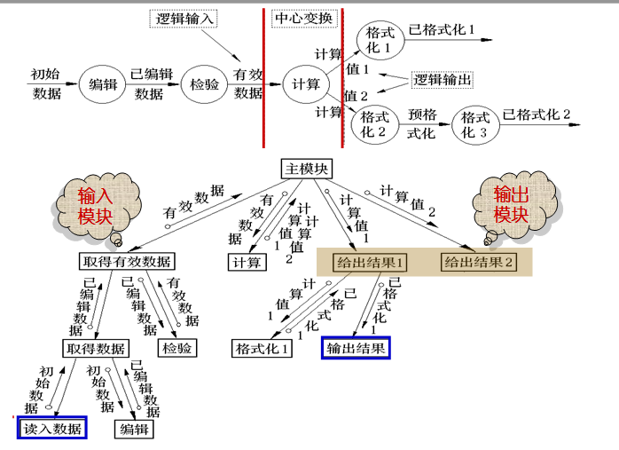
4.6结构化设计方法

Slide 39
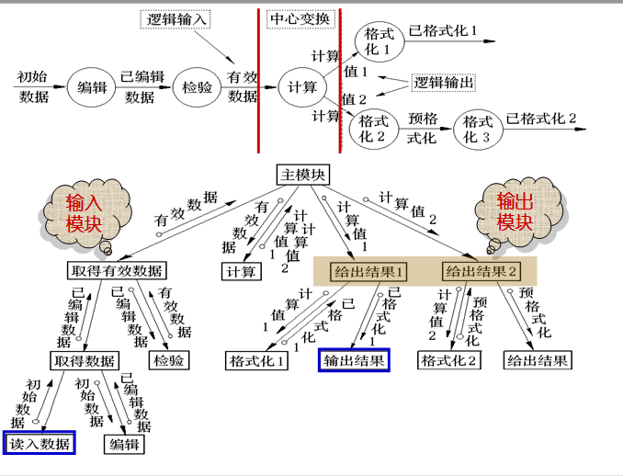
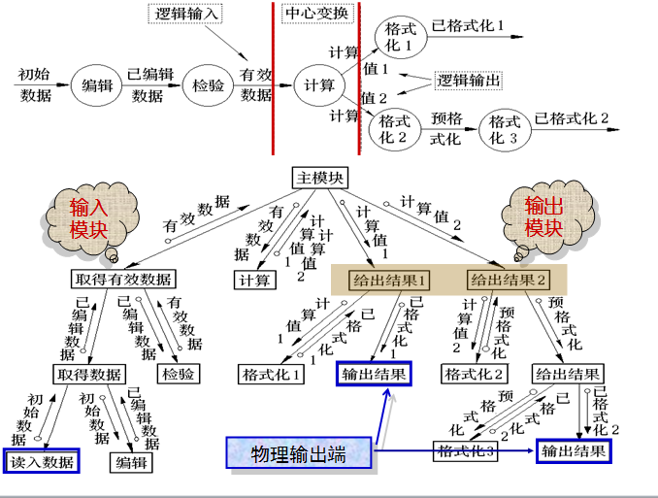
4.6结构化设计方法

Slide 40
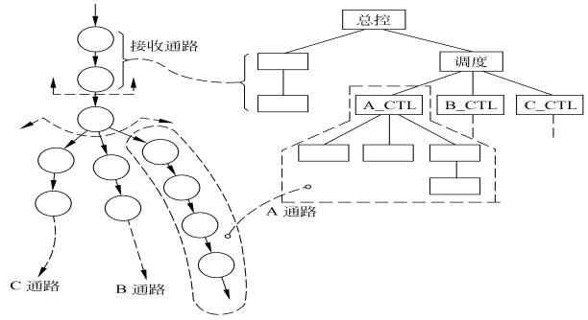
4.6结构化设计方法
事务性结构图例子：

Slide 41
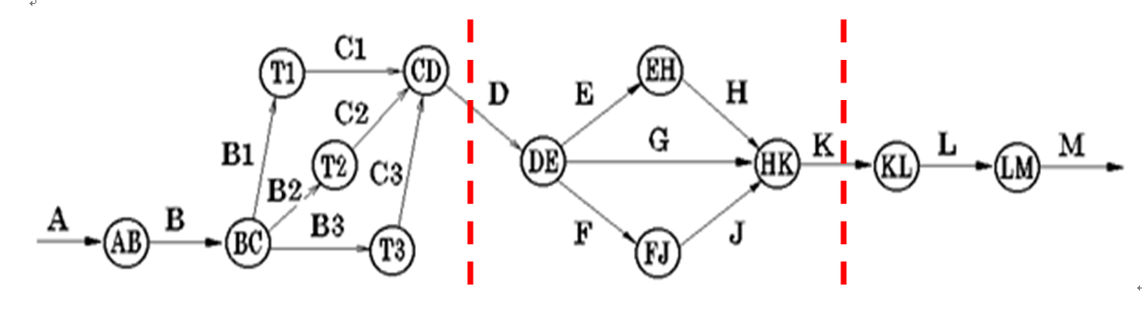
4.6结构化设计方法
5）混合流设计
一般，中大型系统的DFD中既有变换流，又有事务流，通常采用以变换分析为主，事务分析为辅的方式进行软件结构设计。

Slide 42
4.6结构化设计方法
6）软件设计的优化
设计人员应致力于开发能够满足所有功能和性能要求，而且按照设计原理和启发式规则衡量是值得接受的软件。对初始SC的模块进行调整、修改，得到易于实现、测试和维护的软件结构，产生设计文档的最终SC。

Slide 43
4.7面向对象的设计方法
面向对象的设计(OOD)是将面向对象分析方法建立的(需求)分析模型转化为构造软件的设计模型。
OOD是用面向对象观点建立求解域模型的过程，使软件工程师能够从实现的角度，确定从类中导出的对象，以及对象的相互关联，描述了:
（1）对象间的关系如何达到；
（2）行为如何实现；
（3）对象间通信如何实现。

Slide 44
4.7面向对象的设计方法
Coad-Yourdon的OOD过程概述：
问题域部分；
人机交互部分；
任务管理部分；
数据管理部分。

Slide 45
4.7面向对象的设计方法
Rumbaugh的OOD过程概述：
进行系统设计；
进行对象设计；
实现在系统设计中定义的控制机制；
调整类结构以加强继承性；
设计消息序列以实现对象关系（关联）；
包装类和对象为模块。

Slide 46
4.7面向对象的设计方法
从OOA到OOD涉及两个主要的设计活动，逐渐扩充模型:
系统设计（高层设计）；
对象设计（低层设计）。

Slide 47
4.7面向对象的设计方法
4.7.1 系统设计
在系统设计阶段建立系统的高层结构，有各种标准结构可以用作设计的起点。面向对象的开发方法对系统设计没有什么特殊的限制，但覆盖了完整的软件开发阶段，步骤如下：
(1) 将系统分解为各子系统。
(2) 确定问题中固有的并发性。
(3) 将各子系统分配给处理器及任务。
(4) 根据数据结构、文件及数据库来选择实现存储的基本策略。
(5) 确定全局资源和制定控制资源访问的机制。
(6) 选择实现软件控制的方法。
(7) 考虑边界条件。
最后得到：系统设计文档＝系统的基本结构＋高层次决策策略。

Slide 48
4.7面向对象的设计方法
子系统既不是一个对象也不是一个功能，而是类、关联、操作、事件和约束的内聚集合。
定义子系统遵循的标准：
（1）子系统应有良好的接口；
（2）除少数“通信类”，子系统中的类应只和该子系统中的其它类协作；
（3）子系统数目不应太多；
（4）可在子系统内划分以降低复杂性。

Slide 49
4.7面向对象的设计方法
4.7.2对象设计
对象设计时，对分析模型进行详细分析和阐述并且奠定实现的基础，从分析模型的面向客观边界的观点转到面向实现的计算机观点上来，其步骤如下：
(1) 从其他模型获取对象模型上的操作：在功能模型中寻找各个操作，为动态模型中的各个事件定义一个操作，与控制的实现有关。
(2) 设计实现操作的算法：指选择开销最小的算法，选择适合于算法的数据结构，定义新的内部类和操作。给那些与单个类联系不太清楚的操作分配内容。
(3) 优化数据的访问路径；指增加冗余联系以减少访问开销，提高方便性，重新排列运算以获得更高效率。为防止重复计算复杂表达式，保留有关派生值。

Slide 50
4.7面向对象的设计方法
(4) 实现系统设计中的软件控制。
(5) 为提高继承而调整类体系：是为提高继承而调整和重新安排类和操作，从多组类中把共同行为抽取出来。
(6) 设计关联的实现。分析关联的遍历，使用对象来实现关联或者对关联中的1、2个类增加值对象的属性。
(7) 确定对象属性的明确表示：是将类、关联封装成模块。
最后得到：对象设计文档＝细化的对象模型＋细化的动态模型＋细化的功能模型。

Slide 51
4.7面向对象的设计方法
通常，面向对象的设计步骤：识别对象、确定属性、定义操作、确定对象之间的通信、完成对象定义。
1 识别对象
识别对象首先需要对系统进行描述，然后对描述进行语法分析，找出名词或者名词短语，根据这些名词或者名词短语确定对象。对象可以是外部实体(external entities)、物(things)、发生(occurrences)或者事件(events)、角色(roles)、组织单位(organizational units)、场所(places)、结构(structures)等。
2 确定属性
找出对象的一组有意义的属性。研究系统描述，选择合理的与对象相关联的信息。

Slide 52
4.7面向对象的设计方法
3 定义操作
一个操作以某种方式改变对象的一个或者多个属性值。
研究系统的需求描述，选择合理的属于对象的操作。
进行语法分析，隔离出动词，某些动词是合法的操作，很容易与某个特定的对象相联系。
4 确定对象之间的通信
对象之间必须建立一种通信机制，即消息。要求一个对象执行某个操作，就要向它发送一个消息，告诉对象做什么。
5 完成对象定义

Slide 53
4.8软件设计原则
软件设计过程中应该遵循的基本原理：
（一）模块化
（二）抽象
（三）逐步求精
（四）信息隐蔽
（五）模块独立

Slide 54
4.8软件设计原则
结构化分析方法用两个准则度量模块独立性，即模块的内聚和模块间的耦合：
内聚性：内聚是一个模块内部各元素彼此结合的紧密程度的度量；
耦合性：模块间互相连接的紧密程度的度量，取决于模块之间接口的复杂度、调用方式以及哪些信息通过接口。

Slide 55
4.8软件设计原则
1.模块间的耦合性由低到高分为：非直接耦合；数据耦合；标记耦合；控制耦合；外部耦合；公共耦合；内容耦合。模块独立性由强到弱。
2. 模块的内聚性由低到高分为：巧合内聚；逻辑内聚；时间内聚；过程内聚；通信内聚；信息内聚；功能内聚。模块独立性由弱到强。

Slide 56
4.8软件设计原则
软件设计的启发式规则：
1）改进软件结构提高模块独立性；
2）模块规模应该适中；
3）力争降低接口的复杂程度；
4）设计单入口单出口的模块（避免内容耦合）；
5）模块功能可预测；
6）深度、宽度、扇出和扇入适当；
7）模块的作用范围应在控制范围之内。

Slide 57
4.8软件设计原则
面向对象设计的启发规则，帮助开发人员提高面向对象设计的质量：
1）设计结果应该清晰易懂。
2）一般-特殊结构的深度应适当。
3）设计简单的类。
4）使用简单的协议。
5）使用简单的服务。
6）把设计变动减至最小。

Slide 58
4.8软件设计原则
设计过程不应该视野狭隘：
设计应该可以跟踪需求分析模型。
设计资源都有限的。
设计应该体现统一的风格。
设计的结构应该尽可能满足变更的要求。
设计的结构应该满足很友好的处理异常情况。
设计不是编码，编码也不是设计。
设计的质量评估应该是在设计的过程中进行，而不是事后进行的。
设计评审。

